Slide 1
ПУБЛИЧНЫЙ ОТЧЁТ 2014-2015 учебный год МБДОУ № 59 « ЛАКОМКА
с. Кулешовка. Азовский район Ростовская область

Slide 2
Основные сведения о дошкольной организации
Фактический адрес Муниципальное бюджетное дошкольное образовательное учреждение центр развития ребёнка детский сад первой категории № 59 « Лакомка»
Сокращенное наименование МБДОУ № 59 « Лакомка»
Ввод в действие ДОУ декабрь 1983 года
Лицензия на право ведения образовательной деятельности
Юридический адрес346799, Российская Федерация, Ростовская область, Азовский район село Кулешовка ул Пролетарская . 23
Телефоны: 8 ( 863) 42 98-3-88
Учредитель: Администрация Азовского района в лице Азовского районного отдела образования
Проектная мощность: 220 человек
Режим функционирования: 12 часов с 7.00 до 19.00
Режим питания: (завтрак, обед, горячий полдник)
Язык образования: русский
Сайт учреждения ds-lakomka59.ru
Заведующий: Примаченко Людмила Николаевна.
Cтарший воспитатель: Елютина Вера Михайловна
Старшая медсестра: Капустина Мария Павловна
Заместитель заведующего по хозяйственной части: Долгопятова Людмила Васильевна

Slide 3
Цель деятельности МБДОУ 59
Создание условий для реализации гарантированного гражданам Российской Федерации права на получение общедоступного и бесплатного дошкольного образования, удовлетворение потребности населения в воспитании ребёнка: физически здорового, инициативного; развитие у него интеллектуальных и творческих способностей.

Slide 4
«Модернизация муниципальных систем дошкольного образования
В соответствии с приказом Министерства общего и профессионального образования Ростовской области от 23.09.2011 г. № 826 «Об утверждении ГБОУ ДПО РО РИПК и ППРО в статусе стажировочной площадки и утверждении перечня базовых образовательных учреждений стажировочной площадки (базовых площадок) для организации практических занятий») на базе МБДОУ № 59 организована базовая площадка «Ростовского института повышения квалификации и профессиональной переподготовки работников образования» для организации практических занятий по реализации федеральной целевой программы развития образования «Модернизация муниципальных систем дошкольного образования» по теме «Инновационные механизмы обеспечения доступного качественного дошкольного образования в муниципальных образовательных системах».

Slide 5
Комплектование групп
Контингент воспитанников МДОУ формировался с учетом одновозрастного принципа,. Количество групп в МДОУ определялось в зависимости от санитарных норм и условий образовательного процесса, предельной наполняемости в соответствии с правилами СанПиН. Порядок комплектования групп на новый учебный год производился на 1 сентября 2014 года на основании Положения о приеме детей в МДОУ. В соответствии с СанПиН 2.4.1.3049-13 п.19 количество детей в группах дошкольной образовательной организации общеразвивающей направленности определялось исходя из расчета площади групповой (игровой) комнаты. Наполняемость МБДОУ № 59 « Лакомка» по проектной мощности – 220 человек, согласно муниципальному заданию на 2014 год– 269 детей, фактическая – 269 человек.
В ДОУ организована работа 13 возрастных групп, из них 12 групп общеразвивающей направленности.

Slide 6
Характеристика состава воспитанников
В МБДОУ центре развития ребёнка функционировало 13 групп в соответствии с потребностью работало 1 группы раннего возраста , 12 групп – дошкольного):
1. Первая младшая группа - от 2 лет до 3 лет(1);
2. Вторая младшая группа – от 3лет до 4лет(2);
3. Средняя группа - от 4 до 5 лет(2);
4. Старшая группа - от 5 до 6 лет(3);
5. Подготовительная группа - от 6 до 7 лет(2).
6. Разновозрастная группа - 1
7. Группа компенсирующей направленности 1 ( логопедическая)
Контингент воспитанников детского сада представлен детьми раннего (от 1,5 до 3 лет) и дошкольного (от 3 до 7 лет) возраста.

Slide 7
Кадровое обеспечение образовательного процесса
-заведующий -1
-старший воспитатель -1
-воспитатели групп общеразвивающей
направленности - 19
- воспитатель по ФИЗО -1
- воспитатель по изо -1
-воспитатель по театрально-игровой -1
-учитель-логопед -1
-музыкальный руководитель -3
-педагог-психолог -1
педагог дополнительного образования-1
Всего 30 педагогов

Slide 8
Образовательный ценз педагогов
-высшее образование -16 . (53.3 %);
- среднее специальное -14 (46,7 %);
- высшая категория 7 (24.1 %);
- I квалификационной категории - 8 (27.5 %).
- Курсы повышения квалификации прошли - 3 (10.3%)
- Профессиональную переподготовку прошли - 8 чел (27.5%)

Slide 9
Обеспечение безопасности
Безопасность детей и сотрудников обеспечивает ООО Безопасность -ЮГ. Г Ростов-на-Дону Оплата охранных услуг осуществляется за счет внебюджетных средств.
В здании ДОУ имеются:
-автоматическая охранно-пожарная сигнализация;
-кнопка экстренного реагирования и вызова помощи;
-первичные средства пожаротушения
- камеры видеонаблюдения
В МБДОУ№ 59 « Лакомка» разработана программа комплексной безопасности учреждения. Выполнение мероприятий системы безопасности учреждения контролируется органами муниципального управления.

Slide 10
Условия обучения и воспитания
Основой реализации Основной образовательной программы МБДОУ является предметно-пространственная развивающая среда детства, необходимая для развития всех специфических детских видов деятельности. В детском саду она построена так, чтобы обеспечить полноценное физическое, эстетическое, познавательное и социальное развитие ребенка. Сюда относятся природные среда и объекты, физкультурно-игровые и спортивные сооружения в помещении и на участке, предметно-игровая среда, музыкально-театральная, предметно-развивающая среда для занятий и др. Развивающая предметно-пространственная среда групп предусматривает создание условий для упражнений в практической деятельности, сенсорного развития, развития речи, математических представлений, знакомство с окружающим миром, природой, основами естественных наук. Игры, занятия, упражнения с сенсорным дидактическим материалом способствуют развитию у детей зрительно-различительного восприятия размеров, форм, цвета, распознаванию звуков, математическому развитию и развитию речи.

Slide 11
В МБДОУ имеются:
:
-кабинет логопеда;
- кабинет педагога-психолога;
- изостудия;
-кабинет сенсорно-моторного развития ;
-сенсорная комната
-медицинский блок (изолятор, процедурный и медицинский кабинет);
-музыкальный зал;
-физкультурный зал;
-групповые ячейки с учетом возрастных особенностей детей;
-игровые и спортивные участки;
- методический кабинет;
- пищеблок;
- прачечная

Slide 12
Структура управления МБДОУ
В состав органов самоуправления входят:
- Педагогический совет;
- Совет трудового коллектива;
- Родительский комитет
Локальные акты, являющиеся неотъемлемой частью Устава, определяют уровень взаимоотношений всех субъектов образовательного процесса: дети, родители, педагоги. Все локальные акты утверждены протоколом заседания педагогического совета и введены в действие приказом руководителя МБДОУ№ 59 « Лакомка. Структура и механизм управления дошкольным учреждением определяет его стабильное функционирование.

Slide 13
Организация питания
Организации питания в детском саду уделяется особое внимание, т.к. здоровье детей невозможно обеспечить без рационального питания
Ответственность за организацию питания детей возложена на руководителя учреждения Примаченко Л.Н
В 2014-2015 учебном году продукты питания поставлялись в МБДОУ №59 Лакомка ООО « Продторг Плюс « г Батайск, Директор Скворцова Л.В,
на основании электронных торгов и Муниципальных контрактов
МБДОУ обеспечивает гарантированное сбалансированное питание детей в соответствии с их возрастом и временем пребывания в МБДОУ по утвержденным нормам, согласно действующего законодательства.
Питание детей в МБДОУ осуществляется в соответствии с примерным десятидневным меню; установлено четырёхразовое питание.
I завтрак
II завтрак
Обед
Уплотненный полдник

Slide 14
Забота о здоровье воспитанников
Медицинское обслуживание детей осуществляет медицинская сестра МУЗ ЦРБ Азовского района Капустина М.П на основании Договора.
В МБДОУ № 59«Лакомка » имеется медицинский кабинет, процедурный кабинет, изолятор, что позволяет качественно осуществлять медицинское сопровождение каждого ребенка Также осуществляется контроль за здоровьем и физическим развитием воспитанников как медицинским сестрой, так и узкими специалистами ЦРБ. Оснащение помещений соответствует санитарно-эпидемиологическим требованиям к устройству, содержанию и организации режима работы дошкольных образовательных организаций.
Совместные усилия специалистов, медиков, педагогов, инструктора по физическому воспитанию дали положительную динамику в оздоровлении детей.

Slide 15
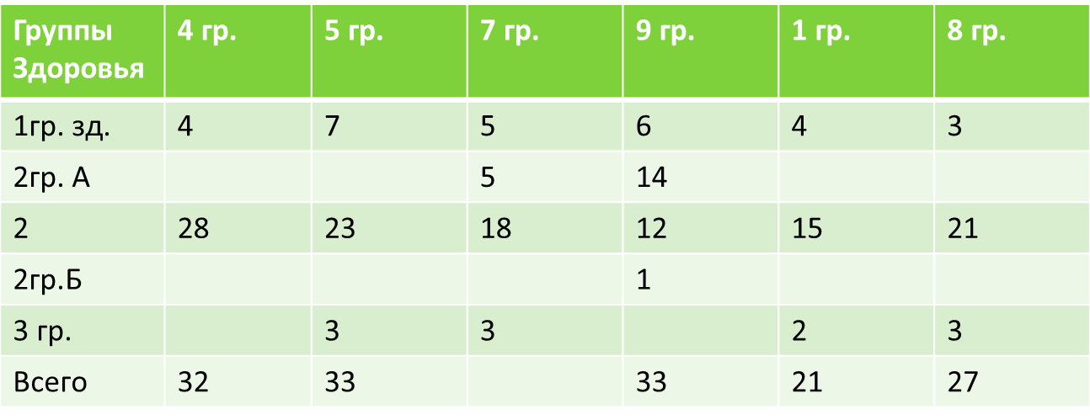
ГРУППЫ ЗДОРОВЬЯ

Slide 16
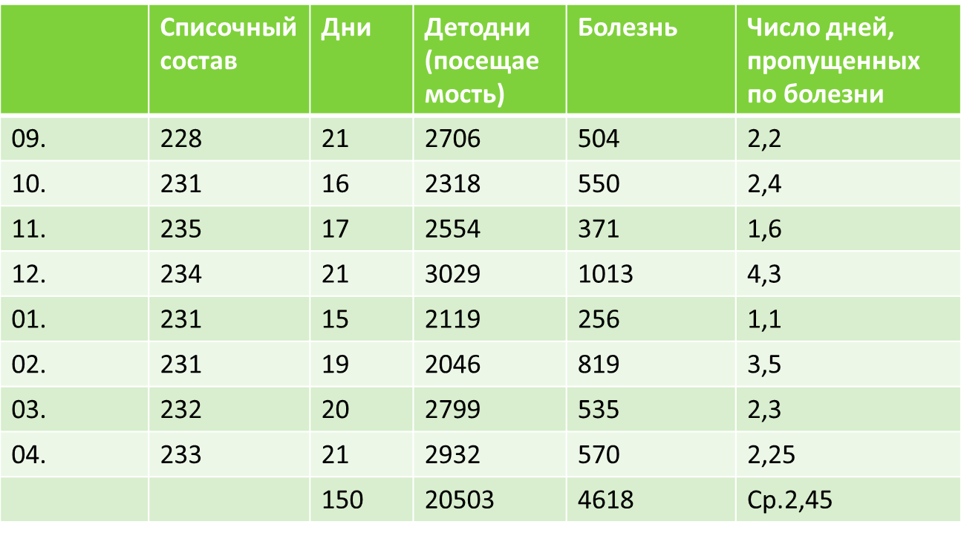
Показатель посещаемости

Slide 17
Особенности образовательного процесса в МБДОУ№ 59
Дошкольное образовательное учреждение осуществляет
образовательную деятельность в соответствии с Законом РФ
«Об образовании в Российской Федерации»
в целях обеспечения воспитания;
обучения и развития, а также присмотра, ухода и оздоровления детей в возрасте от 2 до 7 лет.
МБДОУ создает условия
для реализации гарантированного гражданам Российской
Федерации права на получение общедоступного бесплатного
дошкольного образования.
Весь образовательный процесс строится
в соответствие с нормативно-правовыми документами:
- Конвенция о правах ребёнка;
- Конституция Российской Федерации;
- Закон Российской Федерации «Об образовании в Российской Федерации»;
- Устав МБДОУ № 59 « Лакомка»

Slide 18
ФГОС Дошкольного образования
Содержание образовательного процесса в образовательном учреждении определяется Образовательной программой дошкольного учреждения. В соответствии с Федеральным государственным стандартом дошкольного образования на основе комплексной программы «Детский сад – Дом радости» Н.М. Крыловой учреждением самостоятельно была разработана общеразвивающая программа МБДОУ № 59 « Лакомка» на 2014-2015 учебный год в соответствии с условиями реализации, установленными федеральным органом исполнительной власти, осуществляющим функции по выработке государственной политики и нормативно-правовому регулированию в сфере образования и с учётом особенностей психофизического развития и возможностей детей.

Slide 19
Содержание образовательного процесса
В соответствии с Федеральным государственным стандартом дошкольного образования на основе комплексной программы «Детский сад – Дом радости» Н.М. Крыловой учреждением самостоятельно была разработана Основная образовательная программа на 2014-2015 учебный год в соответствии с условиями реализации, установленными федеральным органом исполнительной власти, осуществляющим функции по выработке государственной политики и нормативно-правовому регулированию в сфере образования и с учётом особенностей психофизического развития и возможностей детей.

Slide 20
ЦЕЛЕВЫЕ ОРИЕНТИРЫ ПРОГРАММЫ
всестороннее и гармоничное развитие личности дошкольника, полноценное проживание детьми периода дошкольного детства;
формирование основ базовой культуры личности, всестороннее развитие психических и физических качеств в соответствии с возрастными и индивидуальными особенностями;
подготовка ребенка к жизни в современном обществе, обеспечение безопасности жизнедеятельности ребенка;
всестороннее формирование личности ребенка с учетом его физического и психического развития, индивидуальных возможностей, интересов и способностей;
готовность к обучению в школе.

Slide 21
Пути и задачи реализации Программы
Содержание Программы обеспечивает развитие личности, мотивации и способностей детей в различных видах деятельности и охватывает следующие структурные единицы, представляющие определенные направления развития и образования детей (далее - образовательные области):
- социально-коммуникативное развитие;
- познавательное развитие;
- речевое развитие;
- художественно-эстетическое развитие;
- физическое развитие.

Slide 22
Аспекты образовательной среды
Содержание программы отражает следующие аспекты образовательной среды для ребенка дошкольного возраста:
- предметно-пространственная развивающая образовательная среда;
- характер взаимодействия со взрослыми;
- характер взаимодействия с другими детьми;
- система отношений ребенка к миру, к другим людям, к самому себе.
Освоение Образовательной программы ДОУ не сопровождалось проведением промежуточных аттестаций и итоговой аттестации воспитанников (ч.2 статьи 64 ФЗ - 273 от 29.12.2013 «Об образовании в Российской Федерации»)

Slide 23
В 2014-2015 учебном году педагогический коллектив эффективно выполнил государственные стандарты в области дошкольного образования по основным направлениям развития детей дошкольного возраста. Благодаря профессиональному подходу к образовательному процессу, отбору эффективных педагогических методов, современных методик и технологий педагогический коллектив обеспечил высокое качество образования воспитанников

Slide 24
Уровень готовности к школе
Уровень готовности к обучению в школе | Количество детей | Процентное соотношение (%)
Высокий | 11 | 21
Выше среднего | 16 | 30
Средний | 26 | 49
Ниже среднего | - | -
Низкий | - | -
Всего | 53

Slide 25
Финансовые ресурсы МБДОУ и их использование.
МБДОУ № 59 « Лакомка финансируется за счет бюджета и внебюджетных средств. Родительская плата с апреля 2015 года составляет 1450.00 рублей в месяц.
Были выделены из местного бюджета средства на частичный ремонт мягкой кровли . Работы по ремонту кровли произведены на сумму 287 тыс. рублей.
По решению депутатов областной Думы были выделены средства из резервного фонда областного бюджета на приобретение мебели в логопедическую группу 170 тыс. рублей.
Областная субсидия на организацию образовательного процесса составила 362 тыс. рублей, Было приобретено интерактивное оборудование : 3 интерактивных доски, интерактивные проекторы, переносной экран для театральной студии

Slide 26
Из внебюджетных средств приобретено
Наименование | Сумма (руб.)
Посуда
Подушки | 4200.00
Матрасы | 13800.00
Одеяла | 16500.00
Наборы постельного белья | 15750.00
Мебель | 74000.00
Пелёнки | 4000.00
Моющие средства
Холодильник для овощей | 46600.00
ИТОГО

Slide 27
Проблемы и основные направления ближайшего развития
Анализ деятельность детского сада за 2014-2015 учебный год показал, что учреждение вышло на стабильный уровень функционирования. Наиболее значительными в деятельности детского сада за год можно обозначить
следующие показатели:
- приведение нормативно-правовой базы в соответствие действующему законодательству РФ (новая редакция Устав);
-активное участие в жизни детского сада родителей;
-сложившийся стабильный коллектив;
-участие педагогов в мероприятиях на различных уровнях;
-сформированность предметно-развивающей среды в группах в соответствии с рекомендациями ФГОС ДО.

Slide 28
Основными направлениями деятельности станут:
Постоянное повышение квалификации педагогами и специалистами ДОУ
Поиск эффективных форм и методов работы по обновлению содержания образовательных областей в соответствии с ФГОС;
Активизация педагогов на обобщение и трансляцию педагогического опыта на различных уровнях;
Разработка комплексно – тематического планирования по темам с учетом личностно-ориентированного подхода к воспитанию дошкольников;
Организация работы в творческих группах педагогов по проектированию работы с родителями для всех возрастов;
Повышение уровня компетентности при организации непосредственной образовательной деятельности с использованием информационно-компьютерных технологий;
Поиск новых форм работы с родителями
Размещение информации о деятельности детского сада на сайте.

